Slide 1
TECHNISCHES DESIGN II
DESIGNMETHODEN UND DESIGNFORSCHUNG
TU Dresden
12. April 2018
Jun.-Prof. Dr.-Ing. Jens Krzywinski
jens.krzywinski@tu-dresden.de

Slide 2
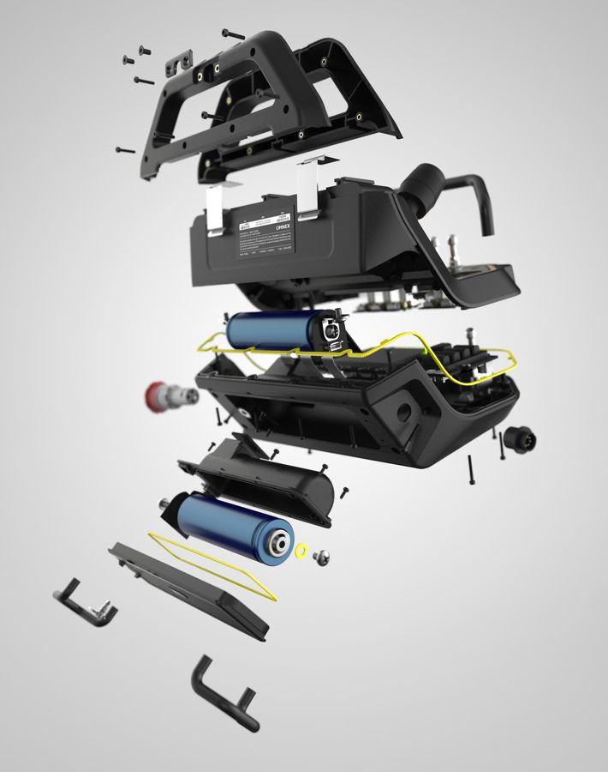
Eure Erwartungen
Vertiefter Einblick
Allgemein besseres Verständnis
Blick über den Tellerrand
Notes:
Rückfragen zu eigenen Positionen

Slide 3

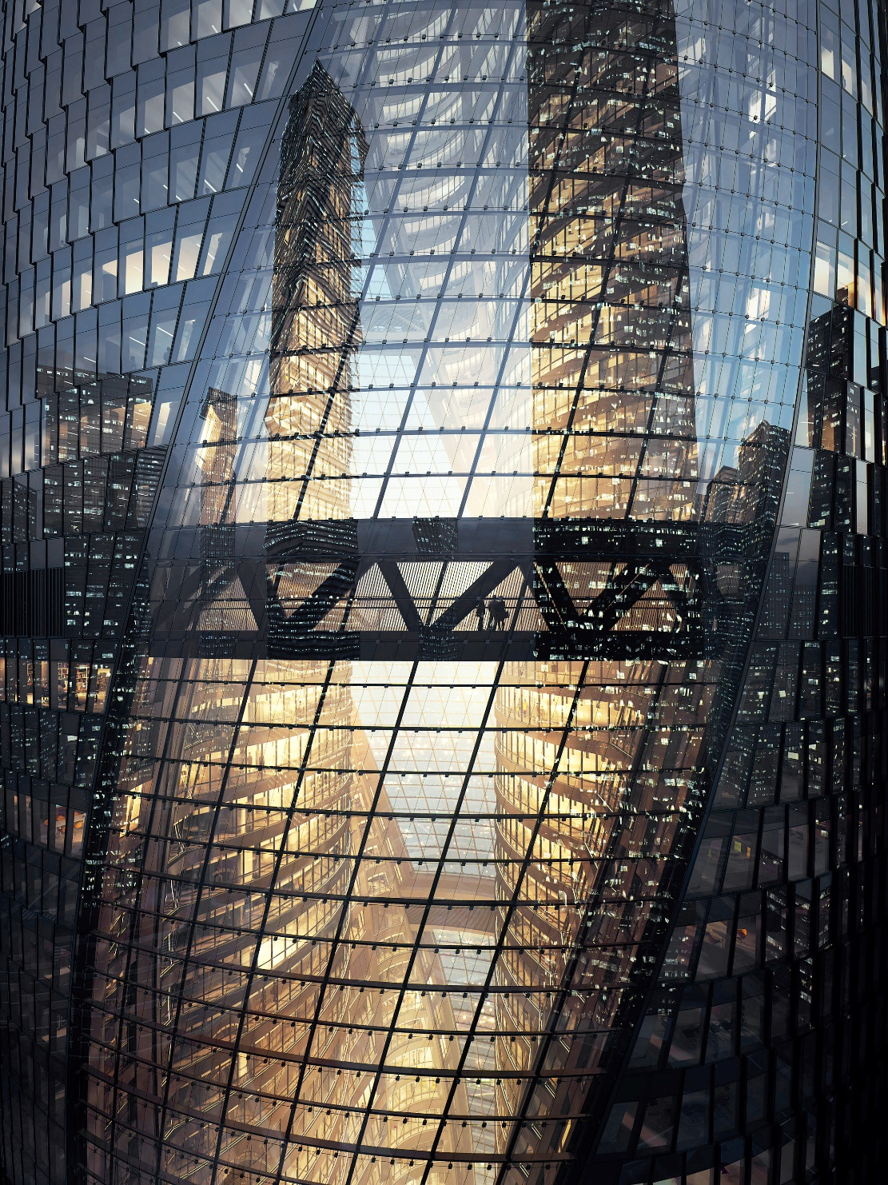

MULTI
Szenario
Bereits heute lebt die Hälfte der Weltbevölkerung in Städten
Weltweit absolvieren über zwölf Millionen Aufzüge sieben Milliarden Fahrten pro Tag und befördern dabei über eine Milliarde Menschen
Aus wirtschaftlicher und ökologischer Sicht stellen Hochhäuser die effizienteste Lösung für eine Vielzahl städtischer Herausforderungen dar.

Slide 4
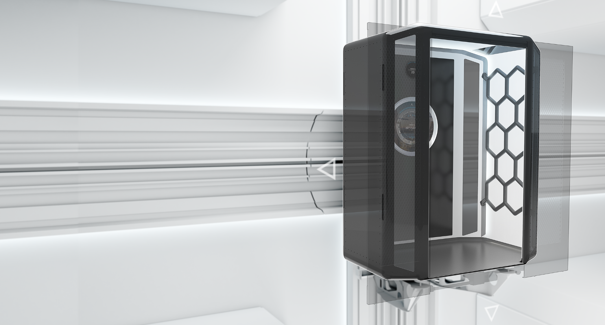
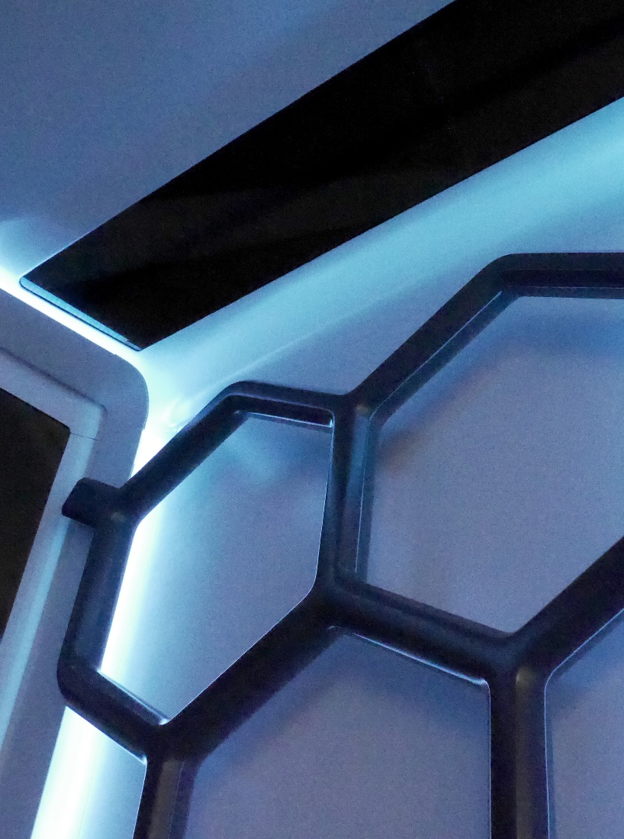
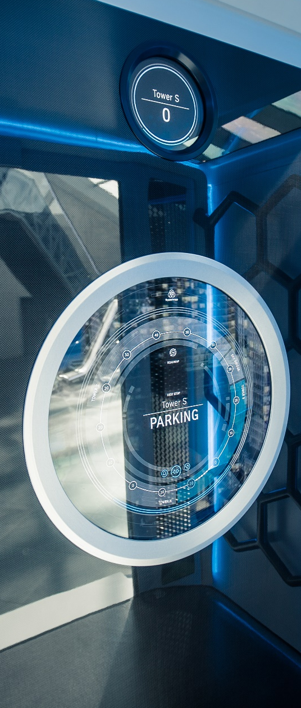

MULTI
Showkabine 2017
Oben links Startwert > Weiterentwicklung
Unten aktueller Stand > Infragestellung der Anzeigen, Beleuchtung und Griffe

Slide 5
1 Design, Status Quo und vorsichtiger Ausblick
1.1 Design an der Schnittstelle von Mensch, Technik und Unternehmen
1.2 Design heute – Personen.
1.3 Design heute – Themen.
1.4 Design – erlebenszentriert!

Slide 6
1.3 Design heute – Themen.
1.3.1 Interaction & Information
1.3.2 Universal & Integral
1.3.3 Concept & Future Research
1.3.4 Strategic
1.3.5 Service & Systems
1.3.6 Eco & Sustainable

Slide 7
2.1 Design morgen – Themen. Bitte erweitern!
2.2 Observe and Thinking
2.3 with a new Focus
2.4 The Power of Making
2.4 experiment makes the difference
2.5 The Code rules
2.5 and enables

Slide 8
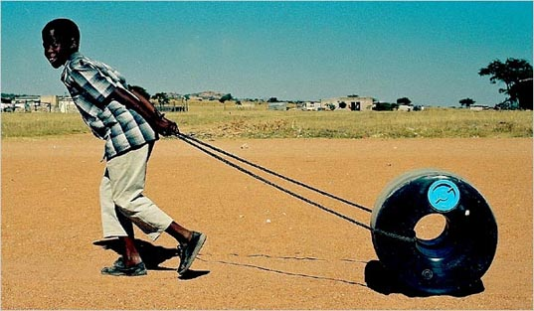
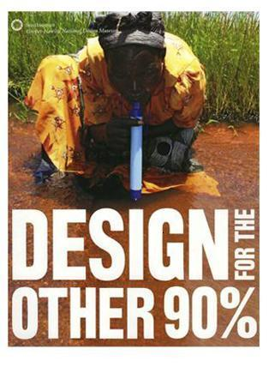
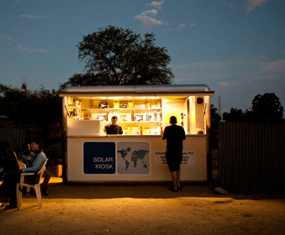
SOLARKIOSK
Neuer Focus I
Design für die anderen 90%
Social Design – responsible, strategic, systemic (C. Smith, Design For The Other 90%, 2007)

Slide 9
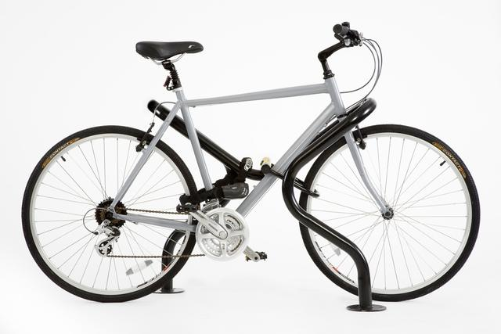
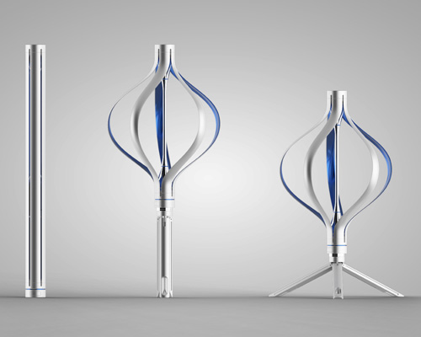
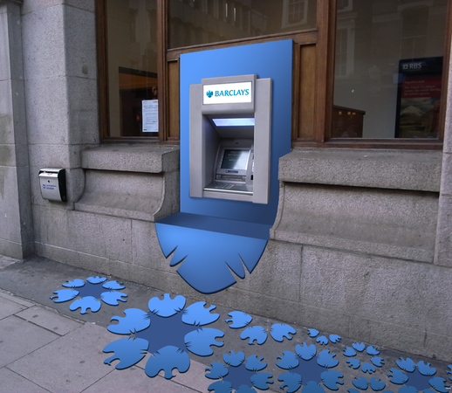
Design Against Crime ualresearchonline.arts.ac.uk
Revolver – Personal Wind Turbine, frog design
Magic Carpet behance.net
Neuer Focus II
Urban Design – connecting people and places, … (M. Moore, Urban Design Futures, 2006)
Simple und robust, wenn nötig mobil und im Zweifel auch unterbewusst wirksam
Notes:
Revolver – Personal Wind Turbine frog design Europe GmbH
Magic Carpet is a decorative floor covering located on the footway beside an behance.net
Design Against Crime ... ualresearchonline.arts.ac.uk

Slide 10
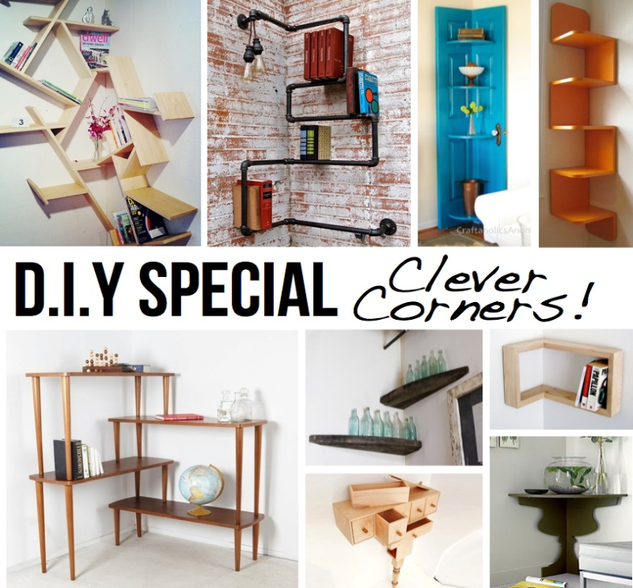
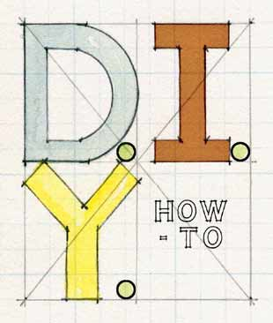
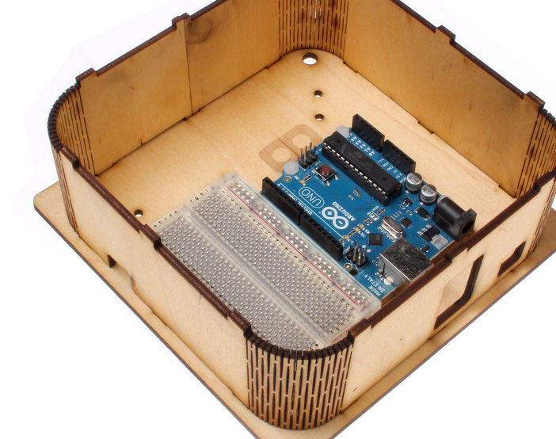
johnadamsdesign
DIY- The Power of Making
DIY Design – me, myself and the object
D.I.Y. Design It Yourself: Kreative Ideen leicht gemacht
Marke Eigenbau: Der Aufstand der Massen gegen die Massenproduktion

Slide 11
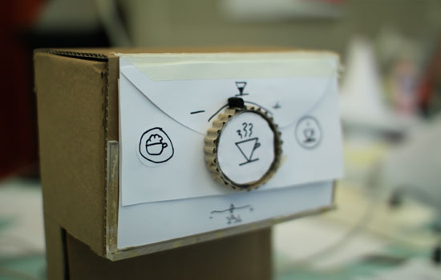
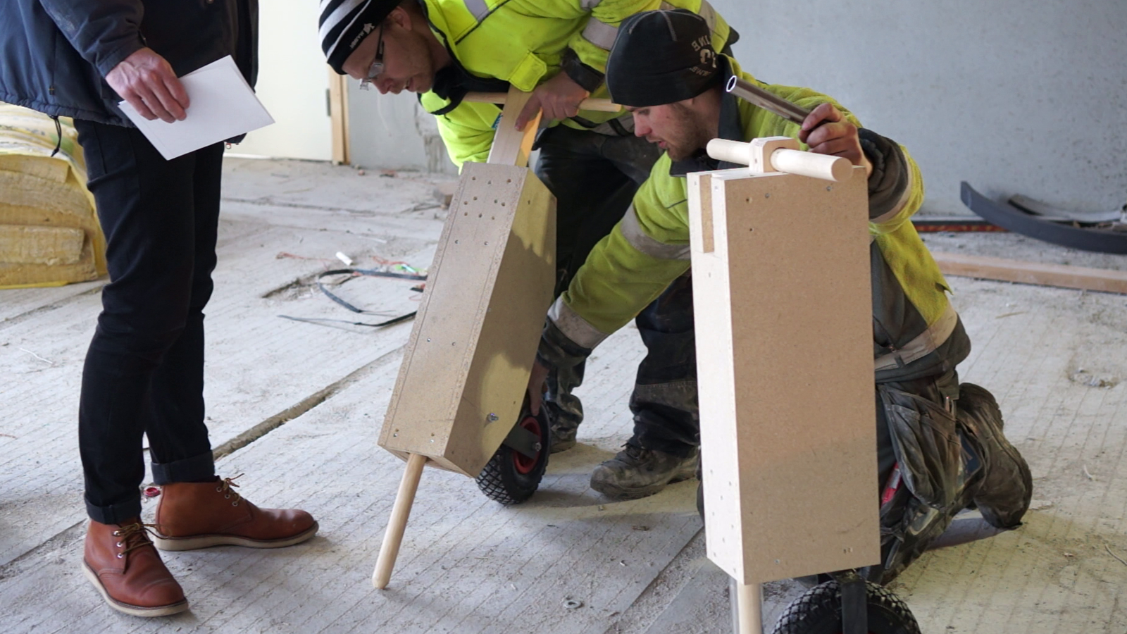
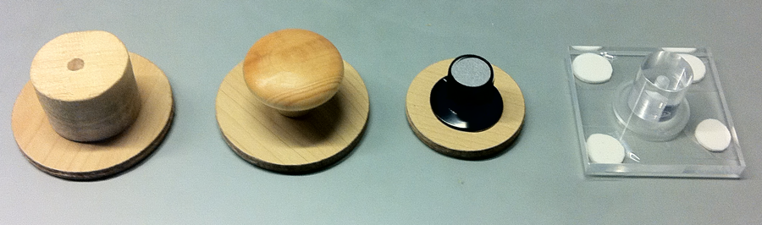
johnadamsdesign
Prototypen machen den Unterschied
Prototype – iterative experimenting, J. Petruschat, Prototype! physical, virtual, hybrid, smart: tackling new challenges in design & engineering, 2012
Non Intentional Design – everyday design by everybody, U. Brandes, 2006

Slide 12
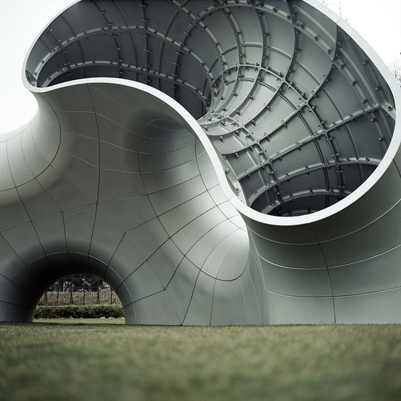
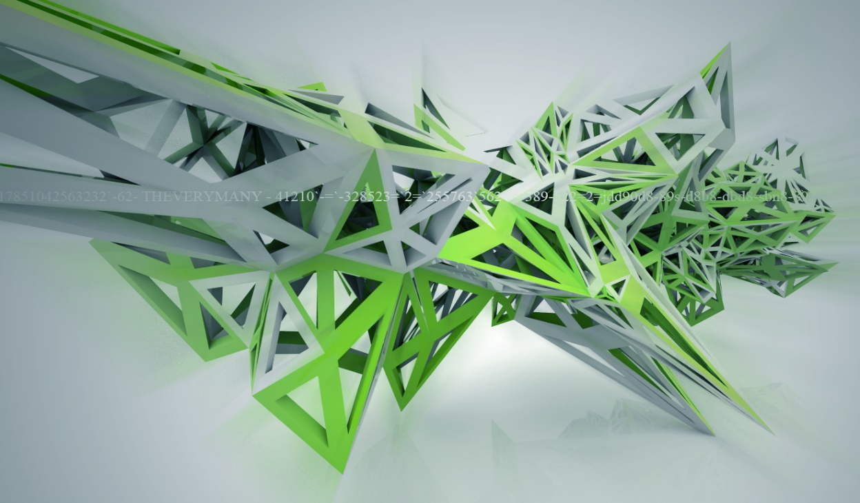
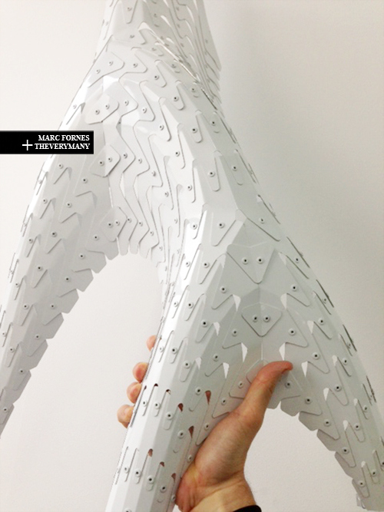
johnadamsdesign
johnadamsdesign
Design generativ, programmier- und berechenbar?
Generative Design, C. Lazzeroni, Generative Gestaltung: Entwerfen. Programmieren. Visualisieren, 2009
Computational Design, C. C. Reas, Form+Code in Design, Art and Architecture, 2010

Slide 13
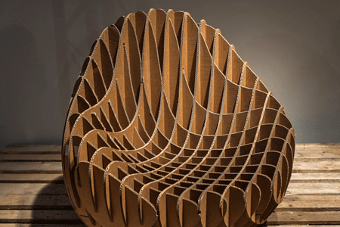
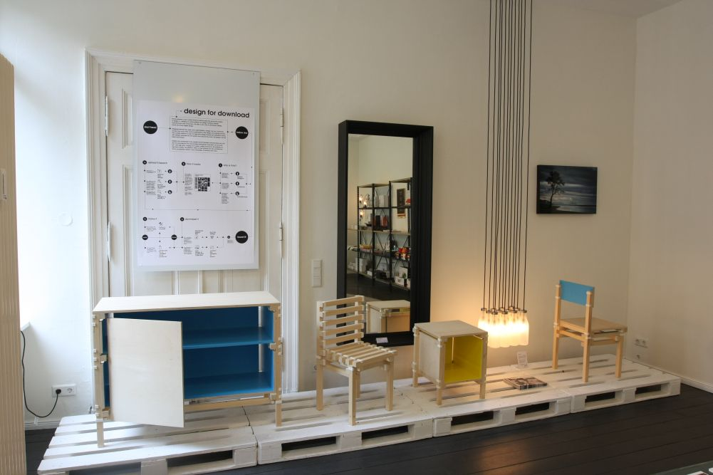
staged
studio.droog.com
Zum download? Hergestellt im Fab Lab um die Ecke?
Design for Download http://studio.droog.com/projects/events/design-for-download/
Rapid Prototyping, Manufacturing and Tooling, C. Anderson,
Makers: Das Internet der Dinge: die nächste industrielle Revolution

Slide 14
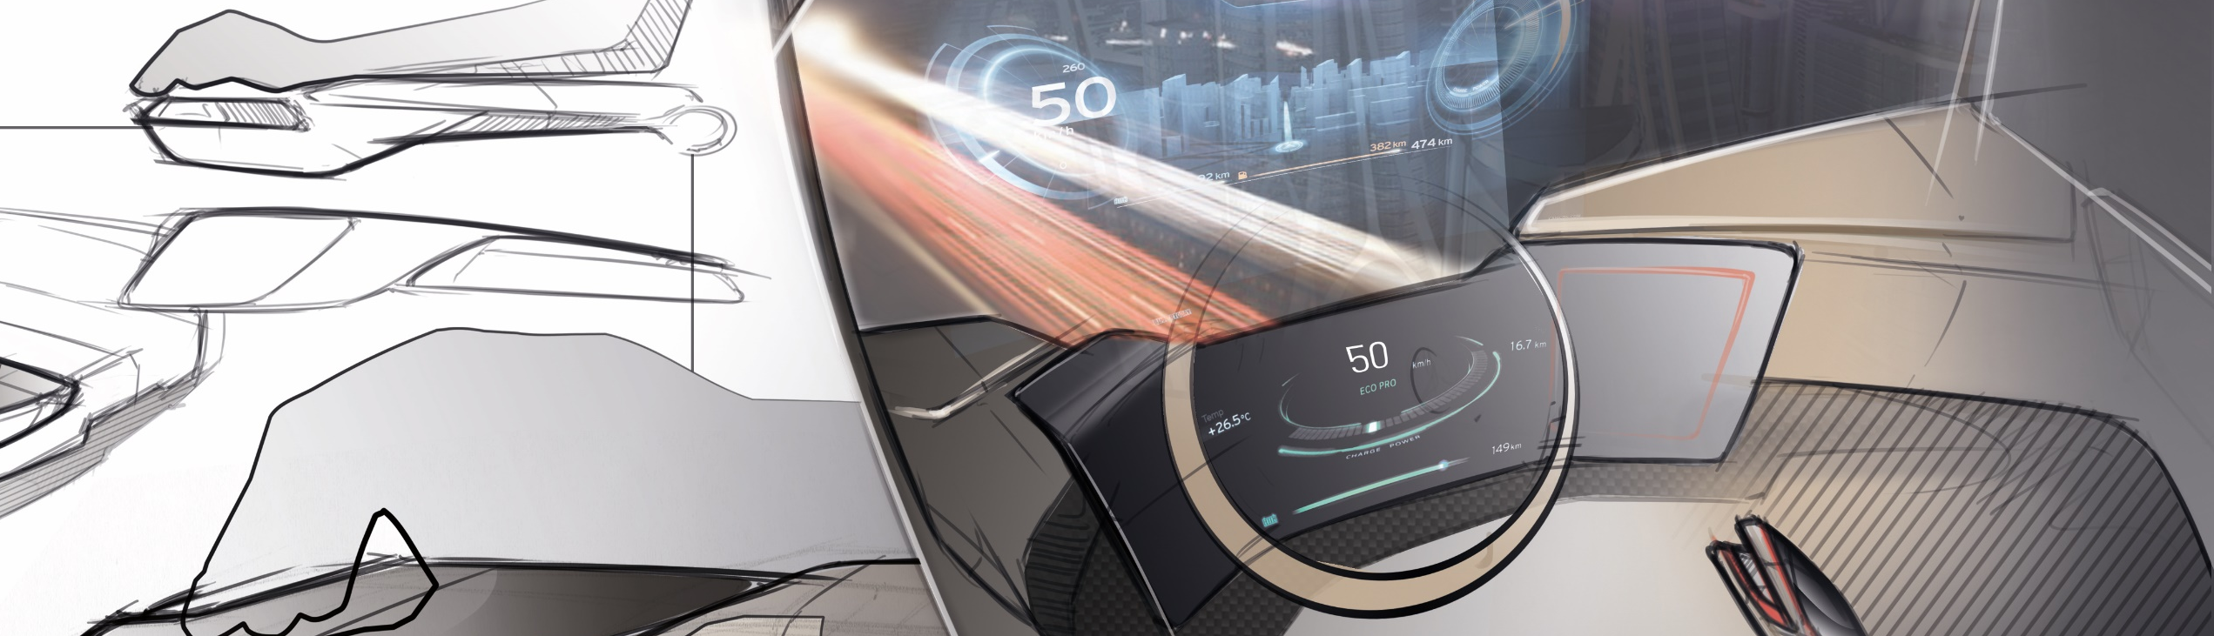
04
Was erwartet uns in den nächsten 5-50 Jahren?
von Big Data zu Cyber Physical Systems
Von HMI zu Industrie 4.0
Notes:
Lichtdesign (experience von außen);

Slide 15
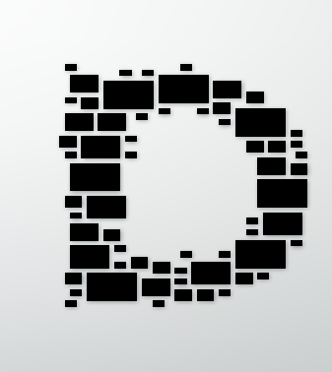
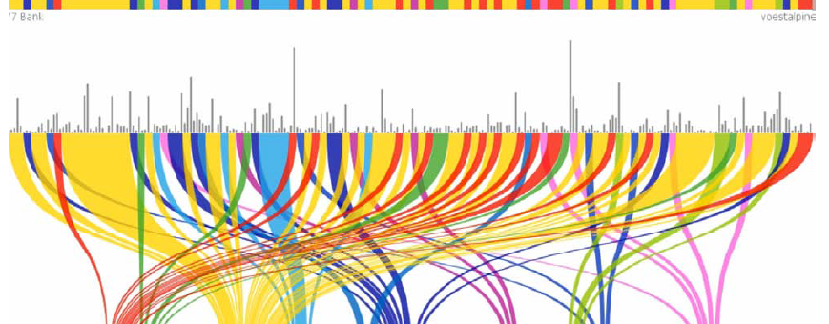
Competence Center for Scalable Data Services and Solutions
  Big Data
  maßgefertigtes , effizientes und multimodales Datenmanagement
  Verbunden mit der nächsten Frage: wie aus Archivierung Kommunikation und Interaktion wird?
Notes:
Das von Dresdner und Leipziger Partnern getragene Kompetenzzentrum „Competence Center for Scalable Data Services and Solutions“ (ScaDS) adressiert insbesondere die Big-Data-Herausforderungen Datenintegration, Wissensextraktion sowie Visuelle Analyse. Designierte Sprecher des Big Data Zentrums sind Prof. Dr. Wolfgang E. Nagel von der TU Dresden und Prof. Dr. Erhard Rahm von der Universität Leipzig.
„Ein besonderes Anliegen des Zentrums ist es, ein breites Anwendungsspektrum aus den strategisch wichtigen Feldern Lebenswissenschaften, Materialwissenschaft, Umwelt- und Verkehrswissenschaften, Digital Humanities und Business Data zu integrieren“, sagte Prof. Dr. Nagel. Eingebettet in die High-Tech-Region Sachsen werde sich das Kompetenzzentrum als Dienstleister für Industrie und Wissenschaft etablieren und internationale Strahlkraft entwickeln. „Für dieses Ziel bündelt ScaDS die Methodenkompetenz der Universitäten in Dresden und Leipzig in einer virtuellen Organisation. Darin werden international führende Experten im Umfeld von Big Data aus beiden Standorten eng zusammenarbeiten“, betonte Prof. Dr. Erhard Rahm.

Slide 16
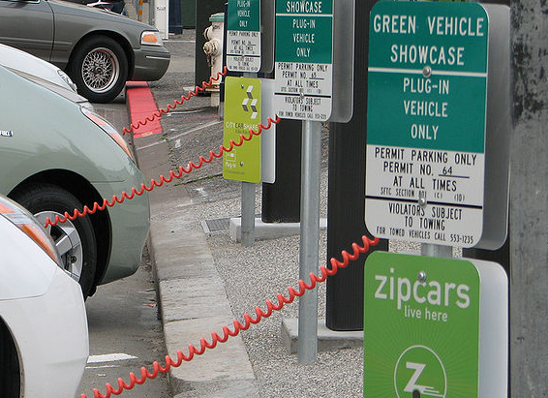
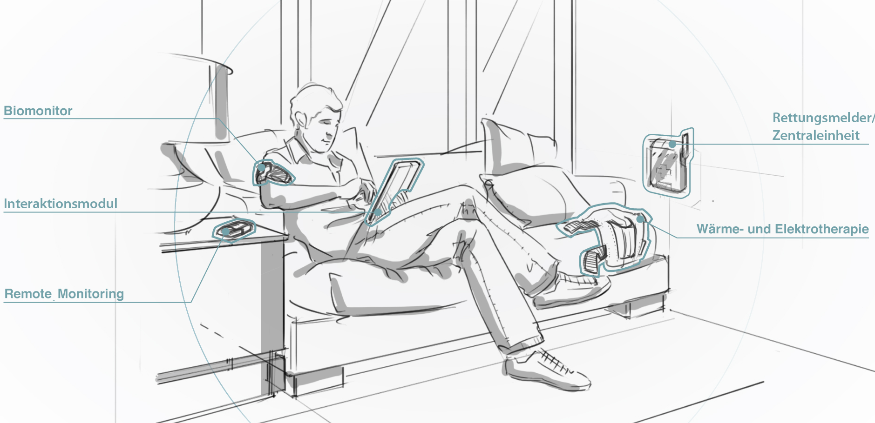
bdxperts.com
Wie geht es Ihnen heute? Und wohin möchten Sie?
E-Mobility und Car Sharing
Remote Monitoring und E-Health

Slide 17
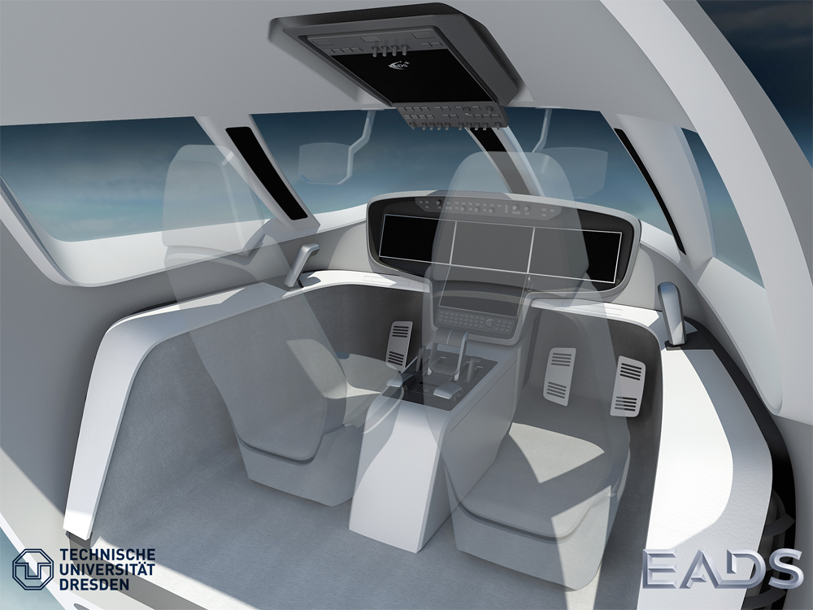
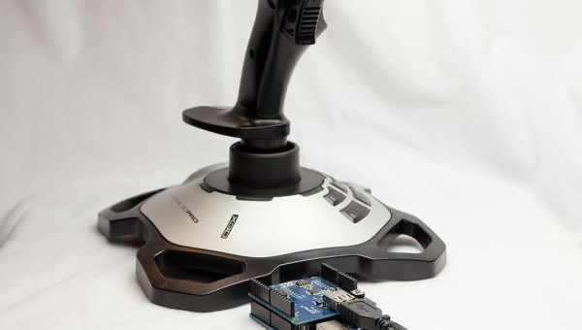
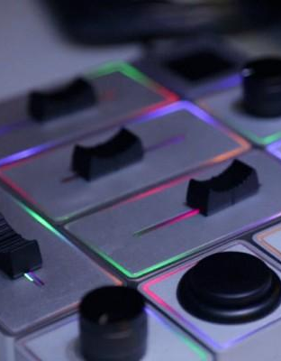

bdxperts.com
HMI – wohin führen u.a. 3D-Druck und Individualisierung?
Eigene, personifizierte Bedienelemente dank RP/RM und Programmierschnittstelle
Aus Do it yourself wird build your personal interaction wird create your own user experience
Notes:
Individualisierung,
Print your own interieur
Define your own interaction

Slide 18
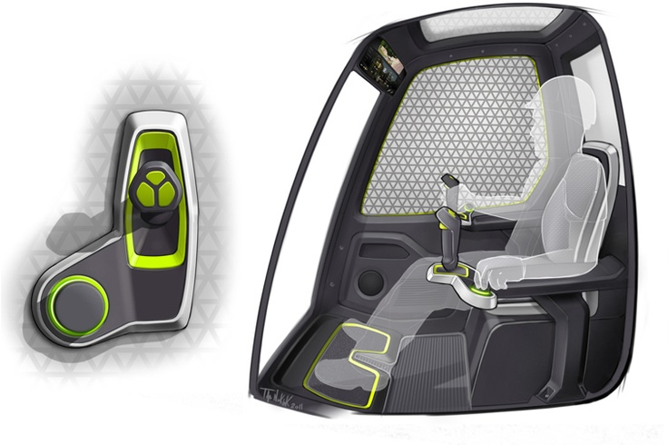
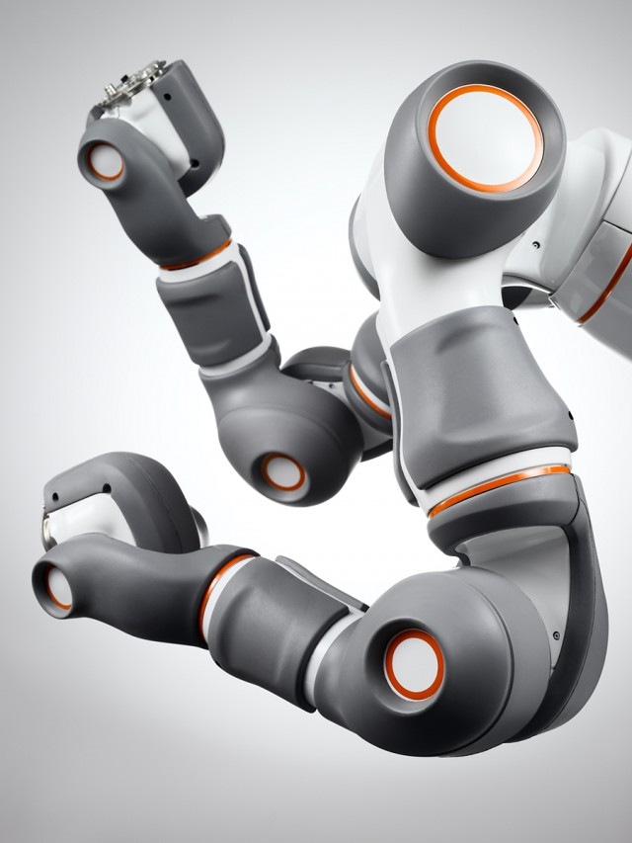
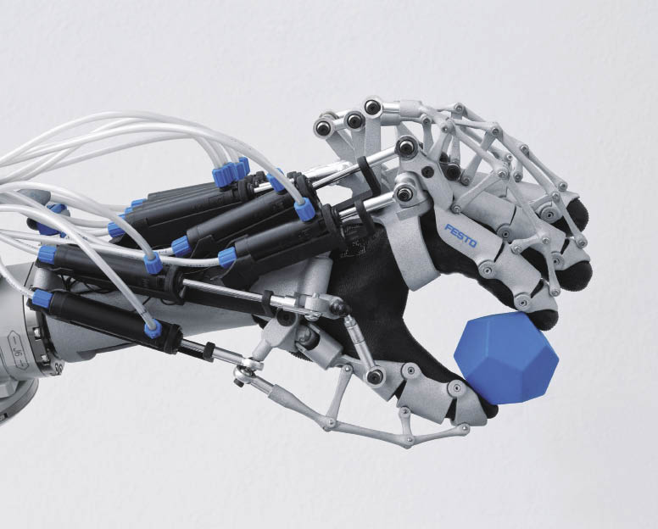
www.tigerstudiodesign.com
festo
Modulare, aufgabenspezifische und hybride Bedienelemente
kooperative Mensch-Roboter-Interaktion
Force Feedback Systeme und Exoskelette
Notes:
http://www.tigerstudiodesign.com/portfolio/track-loader-concept/

Slide 19
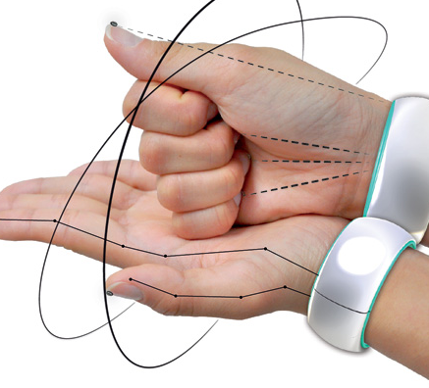
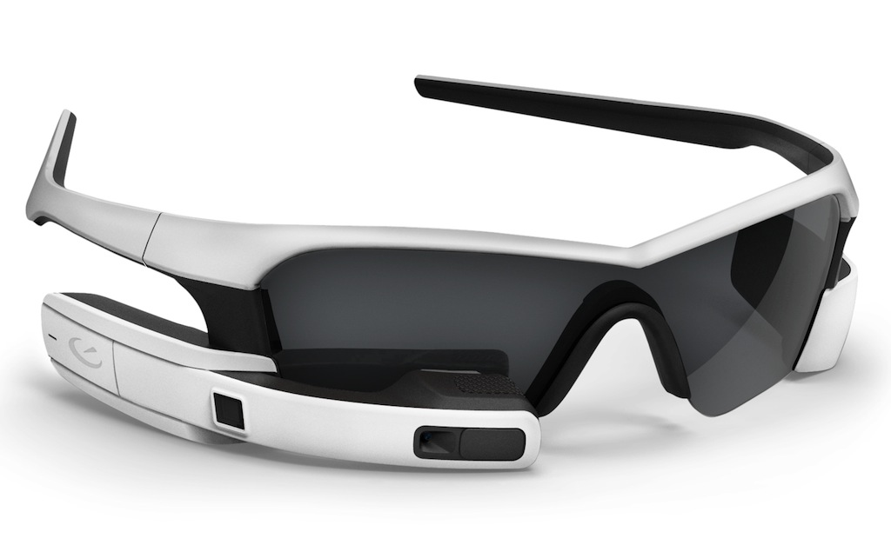
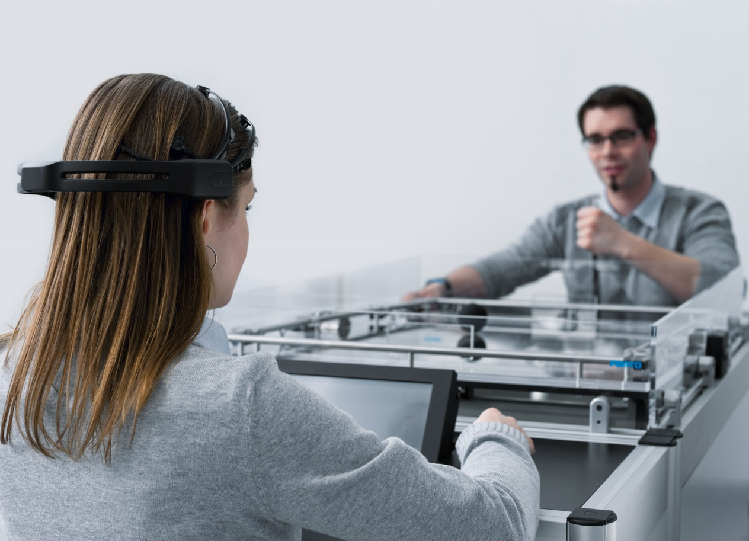
http://substratumdesign.com/
mcontracts.com
itnews.sk
cognigame festo
Interaction inmitten von Cyber Physical Systems:
Mobile und vernetzte Steuerung per Geste und Blick
Augmented Reality für unterstützenden Informationen für drinnen und draußen
Direkte Steuerung durch Gedankenkraft per Brain-Computer-Interface
Notes:
mobile steuerung

Slide 20
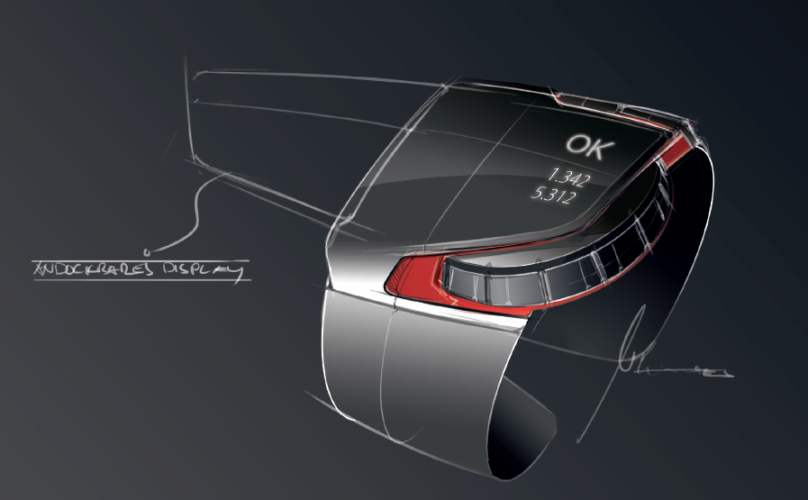
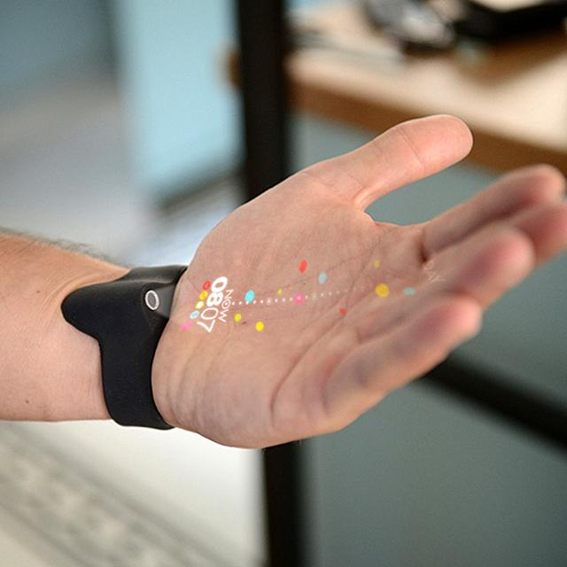
chip.pl
physisch oder virtuell
beides wird es geben,
jedoch wesentlich integrativer und selbstverständlicher als bisher

Slide 21
Zusammenfassung
1.1 Design ...
1.2 Das Design der XX-Jahre …

Slide 22
Impulsreferate und Klausur
Die Literaturarbeit erfolgt im Rahmen der Vor- und Nachbereitung der Vorlesung
Beginn der themenspezifischen Impulsreferate ab dem 26. April zu einzelnen Methoden/Werkzeugen innerhalb des Designprozesses
Die Prüfung erfolgt als Klausur in welcher zu einem Problem aus dem Bereich Produktentwicklung ein Designbriefing abgeleitet und daran ein Designprojekt geplant und detailiert werden soll.

Slide 23
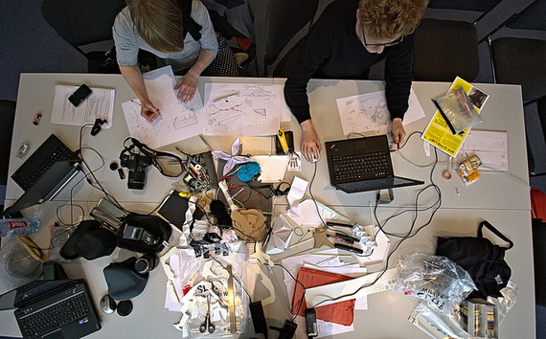
Praktikum zur Untersetzung
Praktisches Arbeiten in Teams
Auftakt nach doodle Abstimmung
Treff im Makerspace der SLUB

Slide 24
Zusammenfassung und weitere Hinweise
1.1 Design als Schnittstellenthema und Innovationstreiber.
(P. Eisele, Design - Anfang des 21. Jahrhunderts: Diskurse und Perspektiven, 2011, Vorwort S. 4 ff)
1.2 Das Design gibt es nicht! Designgeschichte als Geschichte von Wechseln.
(B. E. Bürdek, Design – Geschichte Theorie und Praxis in der Produktgestaltung, 2005, Design und Geschichte S. 17 ff)
1.3 Gutes Design ist mehr als schön zu sein, es erzeugt Mehrwert.
(http://www.german-design-council.de/fileadmin/Bilder/Design_Deutschland/Documents/Studie_Die_Schoenheit_des_Mehrwertes.pdf)
1.4 Design heute hängt nicht allein am Objekt.
(T. Brown, Change by Design: How Design Thinking Transforms Organizations & Inspires Innovation, 2009, The Power of Design Thinking S. 1 ff)
Notes:
Hier müsste wahrscheinlich die neue Ausgabe von Bürdek hin

Slide 25
Weitere Vertiefung VDID Codex der Industriedesigner
Industriedesigner/innen schaffen Produkte, die den Geboten der Wertigkeit, Präzision, Nachhaltigkeit, Benutzerfreundlichkeit und Sicherheit gerecht werden müssen und handeln somit im gesellschaftlichen Auftrag. Worin die Inhalte und Zielvorgaben dieses Auftrags bestehen sollten, hat der VDID 2012 in einem Codex zusammengefasst, der sich der berufsspezifischen Verantwortung stellt und ethische Richtlinien formuliert.
http://www.vdid.de/inhalte/pdf/91_1.pdf
Notes:
Auch hier sollte/könnte man 3 neue Texte raussuchen

Slide 26
Hausaufgabe als Eröffnung
Auswählen von drei Gegenständen, der Design euch anspricht, überzeugt oder inspiriert hat.
Abgabe bis zum Mittwoch 18.4. 12:00 Uhr auf vorgegebenen ppt-Folien als PDF exportiert. Benennung wie folgt Name_3Designobjekte_2018.pdf
Notes:
Auch hier sollte/könnte man 3 neue Texte raussuchen

Slide 27
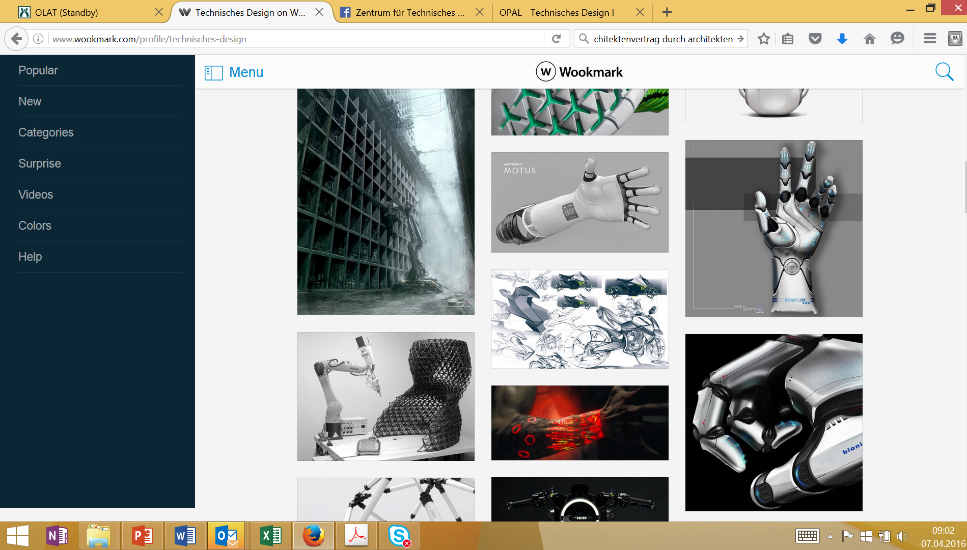
Unterstützung
Wöchentlicher
Blick auf Wookmark/
Pinterest/
Facebook
Wookmark Technisches Design

Slide 28

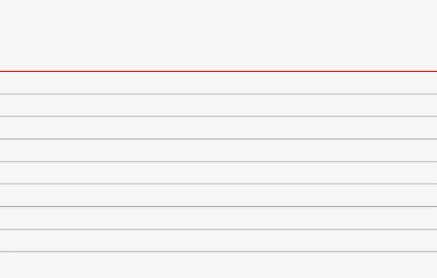
Steuerung aus der Zentrale
2. Arbeitsgruppe, ungeclusterte Übersicht
Wie schaffe ich Verbindung zwischen Leitzentrale und Objekt?
Wie viele Prozesse können parallel laufen?
Leitzentrale: Summe der Präzedenzfälle oder generisches Konzept?
Best practice? -> wer entscheidet -> Master/Pattern?
mehrere Arbeitsprozesse steuern/regeln
-> vorausschauend
& parallel ? Optimierungsaufgabe im Steuerungsgerät?
Videoüberwachung
vs. abstrahierte
Darstellung / Modell
Zentrale ganztägig oder saisonal?
Zentrale für alles oder für den Notfall?
Wann Leitzentrale nicht zuständig? Abbruch?
Zentrale mit mehreren „Bedienern“?
wie kommunizieren die
Arbeitssequenzen neu definieren
-
Kettenbildung von …
ECHTZEITFÄHIGKEIT
Parallele Befehlseingabe
(2 Hände, 3 Situationen gleichzeitig erfassen)
Welche Funktionen können „delegiert“ werden?
-> was muss in der Zentrale bleiben?
Ab wann lohnt sich eine Zentrale?
Wer besitzt diese?

Slide 29
Bosch
Workshop 8.2.2018
Ziel: aktuelle Workflows abbilden oder Fehlstellen aufdecken?
(durch Monitoring)
?
Entscheidungswege
Priorisierung
P.:
Redundanzen
Notwendig
überflüssig
P.:
Prozesskontrolle + Dokumentation
P.:
Umgang mit Störungen
P.:
Interaktion mehrerer Maschinen
- Versus Kollision
- Veränderungen in der Interaktion (Befüllen optimiert)
Notes:
Gegebenenfalls noch fehlende Punkte:
Vollautomatisierung kein erstrebenswertes Ziel (unwirtschaftlich)
→ was und warum Teil- Automatisierung, Mensch kann aus Fehlern lernen, KI kann mit unbekannten Situationen umgehen, welche Szenarien / Randbedingungen erlauben eine Teil- Automatisierung
− Monopolstellung bei Daten durch Retrofitlösungen aufbrechen
− Welcher Beitrag ist der lohnenswerteste zur Visualisierung (Anwendungsfälle)
− Jede Baustelle ist individuell, lohnt sich dann eine Zentrale, was wäre ein generischer Ansatz für eine Zentrale

Slide 30
Umfänge/Themen Ingenieurpsychologie
Workshop 8.2.2018
Schritt für Schritt – ING PSY Übergänge manuell – automatisch Notfälle / Havarien Überwachung / Evaluation Darstellungshilfe von Informationen
Gestaltung der Bedienungsumgebung
- Informationsanzeige
- Sitzposition
- Sicht / Aussichten
Rückkopplung von Informationen aus Prozess
haptisch
visuell
akustisch
vestibulär
Havarie
Komplette Angebote – ING PSY
Auftragsvergabe innerhalb des Gesamtprozesses Übergänge zwischen Aufgaben Notfälle / Havarien Überwachung / Evaluation
5 G- Kommunikation
Cloud Computing
Rückkopplung von Informationen der Maschine
Leistungsbedarf
technologische Leistung
(Traktion)
Havariefall
Aus Blickverhalten auf tatsächliche Aufmerksamkeit schließen

